Slide 1

服务器与Ajax
Notes:
自我介绍，乐于分享

Slide 2
初识Ajax
术语ajax最早产生于2005年，Ajax表示Asynchronous JavaScript and XML(异步JavaScript和XML)，但是它不是像HTML、JavaScript或CSS这样的一种“正式的”技术，它是表示一些技术的混合交互的一个术语（JavaScript、Web浏览器和Web服务器），它使我们可以获取和显示新的内容而不必载入一个新的Web页面。增强用户体验，更有桌面程序的感觉。
Ajax可以做什么？
显示新的HTML内容而不用载入整个页面
提交一个表单并且立即显示结果
登录而不用跳转到新的页面
星级评定组件
遍历数据库信息加载更多而不刷新页面
……

Slide 3
Ajax基础知识铺垫
客户端与服务器（计算机概述）
通信协议（http/ftp/smtp/pop3…）
网络、IP地址、端口、域名…
静态网站、动态网站
动态网站技术php常用语法
同步与异步
ajax实现异步请求效果
Notes:
1、插件安装，按照笔记步骤安装页面截取和颜色即可，其他插件看需求自己选择。
2、因为京东页面很多内容，如果打开首页就全部显示出来会让页面打开速度变慢，影响用户的体验，所以在比较大型的网站里面，只会把特别明显的和重要的地方先直接显示出来，其他暂时不被用户关注的地方会使用ajax技术慢慢请求服务器加载。所以截取的时候要下拉到底部让页面全部显示，之后截取才不会有空白的地方。

Slide 4

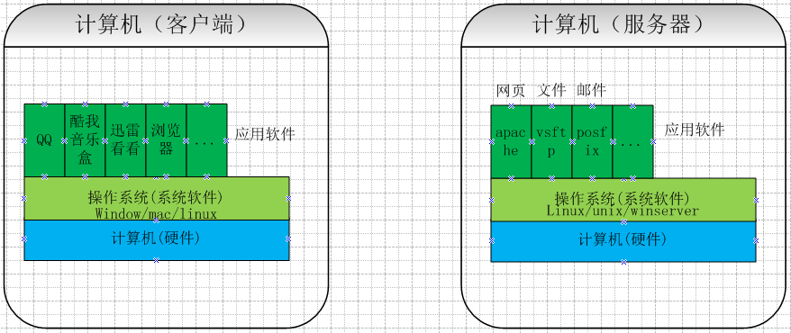
客户端与服务器
开发好的网页放在那里？
通过浏览器查看一个网页，使用调试工具查看页面信息
客户端与服务器对比
Notes:
1、插件安装，按照笔记步骤安装页面截取和颜色即可，其他插件看需求自己选择。
2、因为京东页面很多内容，如果打开首页就全部显示出来会让页面打开速度变慢，影响用户的体验，所以在比较大型的网站里面，只会把特别明显的和重要的地方先直接显示出来，其他暂时不被用户关注的地方会使用ajax技术慢慢请求服务器加载。所以截取的时候要下拉到底部让页面全部显示，之后截取才不会有空白的地方。

Slide 5

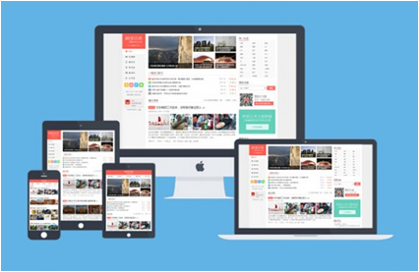


客户端
浏览器、app、应用软件
Notes:
1、插件安装，按照笔记步骤安装页面截取和颜色即可，其他插件看需求自己选择。
2、因为京东页面很多内容，如果打开首页就全部显示出来会让页面打开速度变慢，影响用户的体验，所以在比较大型的网站里面，只会把特别明显的和重要的地方先直接显示出来，其他暂时不被用户关注的地方会使用ajax技术慢慢请求服务器加载。所以截取的时候要下拉到底部让页面全部显示，之后截取才不会有空白的地方。

Slide 6

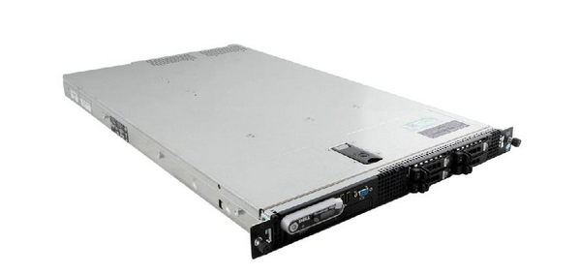
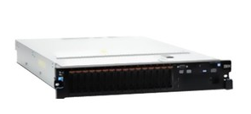
服务器
提供网络服务的计算机（网页/下载/邮件…
Notes:
1、插件安装，按照笔记步骤安装页面截取和颜色即可，其他插件看需求自己选择。
2、因为京东页面很多内容，如果打开首页就全部显示出来会让页面打开速度变慢，影响用户的体验，所以在比较大型的网站里面，只会把特别明显的和重要的地方先直接显示出来，其他暂时不被用户关注的地方会使用ajax技术慢慢请求服务器加载。所以截取的时候要下拉到底部让页面全部显示，之后截取才不会有空白的地方。

Slide 7

网络相关概念
IP地址
域名
端口
DNS
Notes:
1、插件安装，按照笔记步骤安装页面截取和颜色即可，其他插件看需求自己选择。
2、因为京东页面很多内容，如果打开首页就全部显示出来会让页面打开速度变慢，影响用户的体验，所以在比较大型的网站里面，只会把特别明显的和重要的地方先直接显示出来，其他暂时不被用户关注的地方会使用ajax技术慢慢请求服务器加载。所以截取的时候要下拉到底部让页面全部显示，之后截取才不会有空白的地方。

Slide 8



通信协议
张三与李四
程序员与计算机
客户端与服务器
Notes:
1、插件安装，按照笔记步骤安装页面截取和颜色即可，其他插件看需求自己选择。
2、因为京东页面很多内容，如果打开首页就全部显示出来会让页面打开速度变慢，影响用户的体验，所以在比较大型的网站里面，只会把特别明显的和重要的地方先直接显示出来，其他暂时不被用户关注的地方会使用ajax技术慢慢请求服务器加载。所以截取的时候要下拉到底部让页面全部显示，之后截取才不会有空白的地方。

Slide 9
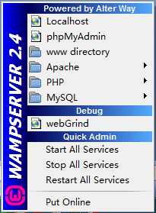
服务器环境配置
安装wamp（ windows apache mysql php ）
安装环境介绍
配置apache（配置跟目录；配置虚拟主机）
演示网站效果
Notes:
1、插件安装，按照笔记步骤安装页面截取和颜色即可，其他插件看需求自己选择。
2、因为京东页面很多内容，如果打开首页就全部显示出来会让页面打开速度变慢，影响用户的体验，所以在比较大型的网站里面，只会把特别明显的和重要的地方先直接显示出来，其他暂时不被用户关注的地方会使用ajax技术慢慢请求服务器加载。所以截取的时候要下拉到底部让页面全部显示，之后截取才不会有空白的地方。

Slide 10
静态网站与动态网站
静态网站
Html页面
js文件
css文件
图片
……
动态网站
动态网站效果演示与分析
Notes:
1、插件安装，按照笔记步骤安装页面截取和颜色即可，其他插件看需求自己选择。
2、因为京东页面很多内容，如果打开首页就全部显示出来会让页面打开速度变慢，影响用户的体验，所以在比较大型的网站里面，只会把特别明显的和重要的地方先直接显示出来，其他暂时不被用户关注的地方会使用ajax技术慢慢请求服务器加载。所以截取的时候要下拉到底部让页面全部显示，之后截取才不会有空白的地方。

Slide 11
动态网站技术
后台编程语言
php
jsp
.net
Node.js
Python
…
php动态网站页面
php之HelloWorld
Notes:
1、插件安装，按照笔记步骤安装页面截取和颜色即可，其他插件看需求自己选择。
2、因为京东页面很多内容，如果打开首页就全部显示出来会让页面打开速度变慢，影响用户的体验，所以在比较大型的网站里面，只会把特别明显的和重要的地方先直接显示出来，其他暂时不被用户关注的地方会使用ajax技术慢慢请求服务器加载。所以截取的时候要下拉到底部让页面全部显示，之后截取才不会有空白的地方。

Slide 12
php基础语法
代码都要放到该标签里<?php //php代码 ?>
变量
字符串拼接
单引号与双引号
内容输出
数据类型
运算符
分支循环语句
函数
预定义变量（表单处理）
Notes:
1、插件安装，按照笔记步骤安装页面截取和颜色即可，其他插件看需求自己选择。
2、因为京东页面很多内容，如果打开首页就全部显示出来会让页面打开速度变慢，影响用户的体验，所以在比较大型的网站里面，只会把特别明显的和重要的地方先直接显示出来，其他暂时不被用户关注的地方会使用ajax技术慢慢请求服务器加载。所以截取的时候要下拉到底部让页面全部显示，之后截取才不会有空白的地方。

Slide 13
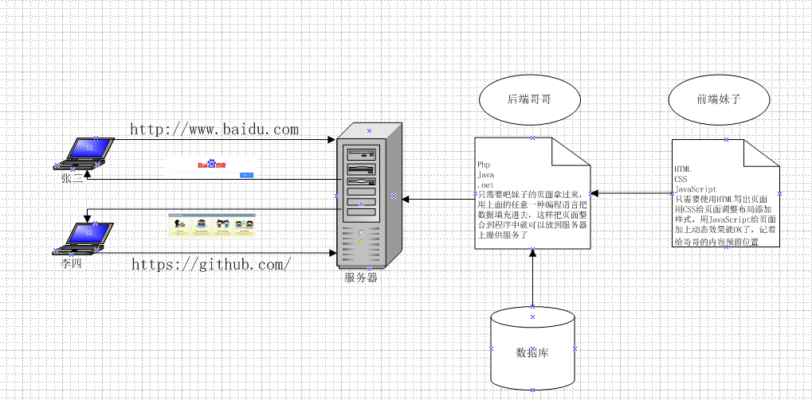
前端与后端
内容
Notes:
1、插件安装，按照笔记步骤安装页面截取和颜色即可，其他插件看需求自己选择。
2、因为京东页面很多内容，如果打开首页就全部显示出来会让页面打开速度变慢，影响用户的体验，所以在比较大型的网站里面，只会把特别明显的和重要的地方先直接显示出来，其他暂时不被用户关注的地方会使用ajax技术慢慢请求服务器加载。所以截取的时候要下拉到底部让页面全部显示，之后截取才不会有空白的地方。

Slide 14
实现异步加载效果
iframe实现无刷新页面加载效果
实例演示
原生ajax实例实现异步加载效果
实例演示
Notes:
1、插件安装，按照笔记步骤安装页面截取和颜色即可，其他插件看需求自己选择。
2、因为京东页面很多内容，如果打开首页就全部显示出来会让页面打开速度变慢，影响用户的体验，所以在比较大型的网站里面，只会把特别明显的和重要的地方先直接显示出来，其他暂时不被用户关注的地方会使用ajax技术慢慢请求服务器加载。所以截取的时候要下拉到底部让页面全部显示，之后截取才不会有空白的地方。

Slide 15
原生Ajax详解-发送请求步骤
发送ajax请求步骤：
1、创建XMLHttpRequest对象
2、准备发送
3、执行发送动作
4、指定回调函数
Notes:
1、插件安装，按照笔记步骤安装页面截取和颜色即可，其他插件看需求自己选择。
2、因为京东页面很多内容，如果打开首页就全部显示出来会让页面打开速度变慢，影响用户的体验，所以在比较大型的网站里面，只会把特别明显的和重要的地方先直接显示出来，其他暂时不被用户关注的地方会使用ajax技术慢慢请求服务器加载。所以截取的时候要下拉到底部让页面全部显示，之后截取才不会有空白的地方。

Slide 16
原生Ajax详解-请求方法
get
get请求参数在url中传递
需要注意编码问题
post
post请求参数在请求体中传递
需要设置请求头信息
Notes:
1、插件安装，按照笔记步骤安装页面截取和颜色即可，其他插件看需求自己选择。
2、因为京东页面很多内容，如果打开首页就全部显示出来会让页面打开速度变慢，影响用户的体验，所以在比较大型的网站里面，只会把特别明显的和重要的地方先直接显示出来，其他暂时不被用户关注的地方会使用ajax技术慢慢请求服务器加载。所以截取的时候要下拉到底部让页面全部显示，之后截取才不会有空白的地方。

Slide 17
原生Ajax详解-回调函数
onreadysatechange
xhr.readyState
0 xhr对象初始化
1 执行发送动作
2 服务器端数据已经完全返回
3 数据正在解析
4 数据解析完成，可以使用了
xhr.status
  200 数据相应正常
  404 没有找到资源
  500 服务器端错误
Notes:
1、插件安装，按照笔记步骤安装页面截取和颜色即可，其他插件看需求自己选择。
2、因为京东页面很多内容，如果打开首页就全部显示出来会让页面打开速度变慢，影响用户的体验，所以在比较大型的网站里面，只会把特别明显的和重要的地方先直接显示出来，其他暂时不被用户关注的地方会使用ajax技术慢慢请求服务器加载。所以截取的时候要下拉到底部让页面全部显示，之后截取才不会有空白的地方。

Slide 18
原生Ajax详解-响应数据
数据格式
xml
json
responseXML
responseText
Notes:
1、插件安装，按照笔记步骤安装页面截取和颜色即可，其他插件看需求自己选择。
2、因为京东页面很多内容，如果打开首页就全部显示出来会让页面打开速度变慢，影响用户的体验，所以在比较大型的网站里面，只会把特别明显的和重要的地方先直接显示出来，其他暂时不被用户关注的地方会使用ajax技术慢慢请求服务器加载。所以截取的时候要下拉到底部让页面全部显示，之后截取才不会有空白的地方。

Slide 19
同步与异步
页面加载的同步与异步（白屏与不刷新）
普通的页面效果：w3school.org
页面不刷新效果：评论加载
描述两者之间的行为方式
同步 彼此等待 --- 阻塞
异步 各做各的 --- 非阻塞
Notes:
1、插件安装，按照笔记步骤安装页面截取和颜色即可，其他插件看需求自己选择。
2、因为京东页面很多内容，如果打开首页就全部显示出来会让页面打开速度变慢，影响用户的体验，所以在比较大型的网站里面，只会把特别明显的和重要的地方先直接显示出来，其他暂时不被用户关注的地方会使用ajax技术慢慢请求服务器加载。所以截取的时候要下拉到底部让页面全部显示，之后截取才不会有空白的地方。

Slide 20
领导想找小李汇报一下工作
领导
小李
①
秘书
③
②
⑤
④
⑥
①：领导告诉秘书把小李叫过来
②：领导接着干别的事情
③：秘书去叫小李
④：秘书领小李过来
⑤：秘书告诉领导小李来了
⑥：小李跟领导汇报工作
Notes:
1、插件安装，按照笔记步骤安装页面截取和颜色即可，其他插件看需求自己选择。
2、因为京东页面很多内容，如果打开首页就全部显示出来会让页面打开速度变慢，影响用户的体验，所以在比较大型的网站里面，只会把特别明显的和重要的地方先直接显示出来，其他暂时不被用户关注的地方会使用ajax技术慢慢请求服务器加载。所以截取的时候要下拉到底部让页面全部显示，之后截取才不会有空白的地方。

Slide 21
浏览器Ajax请求服务器
客户端
浏览器
服务器
Apache
内容
①
XHR
③
②
④
⑥
⑤
①：浏览器让xhr去跟服务器要点儿数据
②：浏览器接着干别的事情
③：xhr去向服务器请求数据
④：服务器返回数据给xhr
⑤：xhr通知浏览器数据回来了
⑥：浏览器收到xhr返回的数据渲染页面
Notes:
1、插件安装，按照笔记步骤安装页面截取和颜色即可，其他插件看需求自己选择。
2、因为京东页面很多内容，如果打开首页就全部显示出来会让页面打开速度变慢，影响用户的体验，所以在比较大型的网站里面，只会把特别明显的和重要的地方先直接显示出来，其他暂时不被用户关注的地方会使用ajax技术慢慢请求服务器加载。所以截取的时候要下拉到底部让页面全部显示，之后截取才不会有空白的地方。

Slide 22
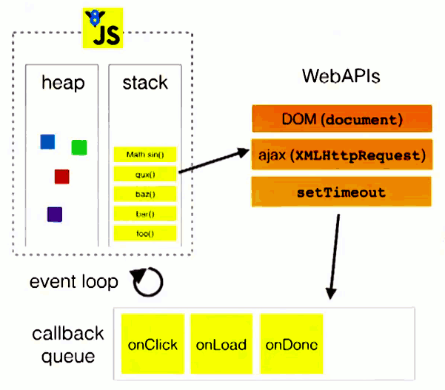
异步效果与js事件处理机制
定时函数
setTimeout()
setInterval()
事件函数
btn.onclick=functoin(){}
Ajax回调函数
xhr.onreadystatechange=function()
Notes:
1、插件安装，按照笔记步骤安装页面截取和颜色即可，其他插件看需求自己选择。
2、因为京东页面很多内容，如果打开首页就全部显示出来会让页面打开速度变慢，影响用户的体验，所以在比较大型的网站里面，只会把特别明显的和重要的地方先直接显示出来，其他暂时不被用户关注的地方会使用ajax技术慢慢请求服务器加载。所以截取的时候要下拉到底部让页面全部显示，之后截取才不会有空白的地方。

Slide 23
Ajax初步封装
Ajax初步封装
抽取参数
理解回调函数的调用方式
案例
基于封装好的Ajax案例
Notes:
1、插件安装，按照笔记步骤安装页面截取和颜色即可，其他插件看需求自己选择。
2、因为京东页面很多内容，如果打开首页就全部显示出来会让页面打开速度变慢，影响用户的体验，所以在比较大型的网站里面，只会把特别明显的和重要的地方先直接显示出来，其他暂时不被用户关注的地方会使用ajax技术慢慢请求服务器加载。所以截取的时候要下拉到底部让页面全部显示，之后截取才不会有空白的地方。

Slide 24
jQuery的Ajax
jQuery的Ajax使用
$.ajax()
jQuery的Ajax内部实现
模仿$.ajax的调用形式进行封装
Notes:
1、插件安装，按照笔记步骤安装页面截取和颜色即可，其他插件看需求自己选择。
2、因为京东页面很多内容，如果打开首页就全部显示出来会让页面打开速度变慢，影响用户的体验，所以在比较大型的网站里面，只会把特别明显的和重要的地方先直接显示出来，其他暂时不被用户关注的地方会使用ajax技术慢慢请求服务器加载。所以截取的时候要下拉到底部让页面全部显示，之后截取才不会有空白的地方。

Slide 25
Ajax跨域
同源策略
同源策略是浏览器的一种安全策略，所谓同源指的是请求URL地址中的协议、域名和端口都相同，只要其中之一不相同就是跨域
同源策略主要为了保证浏览器的安全性
在同源策略下，浏览器不允许Ajax跨域获取服务器数据
http://www.example.com/detail.html
http://api.example.com/detail.html | 域名不同
https//www.example.com/detail.html | 协议不同
http://www.example.com:8080/detail.html | 端口不同
http://api.example.com:8080/detail.html | 域名、端口不同
https://api.example.com/detail.html | 协议、域名不同
https://www.example.com:8080/detail.html | 端口、协议不同
Notes:
1、插件安装，按照笔记步骤安装页面截取和颜色即可，其他插件看需求自己选择。
2、因为京东页面很多内容，如果打开首页就全部显示出来会让页面打开速度变慢，影响用户的体验，所以在比较大型的网站里面，只会把特别明显的和重要的地方先直接显示出来，其他暂时不被用户关注的地方会使用ajax技术慢慢请求服务器加载。所以截取的时候要下拉到底部让页面全部显示，之后截取才不会有空白的地方。

Slide 26
跨域解决方案
jsonp
document.domain+iframe
location.hash + iframe
window.name + iframe
window.postMessage
flash等第三方插件
Notes:
1、插件安装，按照笔记步骤安装页面截取和颜色即可，其他插件看需求自己选择。
2、因为京东页面很多内容，如果打开首页就全部显示出来会让页面打开速度变慢，影响用户的体验，所以在比较大型的网站里面，只会把特别明显的和重要的地方先直接显示出来，其他暂时不被用户关注的地方会使用ajax技术慢慢请求服务器加载。所以截取的时候要下拉到底部让页面全部显示，之后截取才不会有空白的地方。

Slide 27
JSONP原理
静态script标签的src属性进行跨域请求
动态创建script标签，通过标签的src属性发送请求
Notes:
1、插件安装，按照笔记步骤安装页面截取和颜色即可，其他插件看需求自己选择。
2、因为京东页面很多内容，如果打开首页就全部显示出来会让页面打开速度变慢，影响用户的体验，所以在比较大型的网站里面，只会把特别明显的和重要的地方先直接显示出来，其他暂时不被用户关注的地方会使用ajax技术慢慢请求服务器加载。所以截取的时候要下拉到底部让页面全部显示，之后截取才不会有空白的地方。

Slide 28
jQuery对jsonp的支持
jQuery基本使用（$.ajax）
1.属性jsonp
2.属性jsonpCallback
jQuery对jsonp封装原理分析
Notes:
1、插件安装，按照笔记步骤安装页面截取和颜色即可，其他插件看需求自己选择。
2、因为京东页面很多内容，如果打开首页就全部显示出来会让页面打开速度变慢，影响用户的体验，所以在比较大型的网站里面，只会把特别明显的和重要的地方先直接显示出来，其他暂时不被用户关注的地方会使用ajax技术慢慢请求服务器加载。所以截取的时候要下拉到底部让页面全部显示，之后截取才不会有空白的地方。

Slide 29
jsonp接口
基于jsonp的常见功能
1.搜索智能提示
2.快递查询
第三方接口介绍（json/jsonp）
天气案例
http://cdn.weather.hao.360.cn/api_weather_info.php?app=hao360&_jsonp=abc&code=
Notes:
1、插件安装，按照笔记步骤安装页面截取和颜色即可，其他插件看需求自己选择。
2、因为京东页面很多内容，如果打开首页就全部显示出来会让页面打开速度变慢，影响用户的体验，所以在比较大型的网站里面，只会把特别明显的和重要的地方先直接显示出来，其他暂时不被用户关注的地方会使用ajax技术慢慢请求服务器加载。所以截取的时候要下拉到底部让页面全部显示，之后截取才不会有空白的地方。

Slide 30
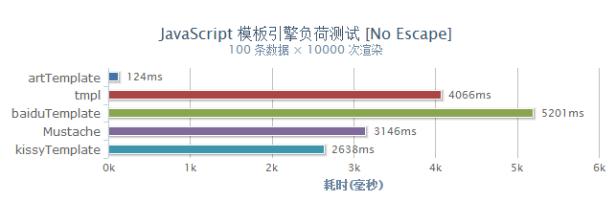
模板引擎
为何会有模板引擎
模板+数据→静态页面片段
流行的模板引擎
Notes:
1、插件安装，按照笔记步骤安装页面截取和颜色即可，其他插件看需求自己选择。
2、因为京东页面很多内容，如果打开首页就全部显示出来会让页面打开速度变慢，影响用户的体验，所以在比较大型的网站里面，只会把特别明显的和重要的地方先直接显示出来，其他暂时不被用户关注的地方会使用ajax技术慢慢请求服务器加载。所以截取的时候要下拉到底部让页面全部显示，之后截取才不会有空白的地方。

Slide 31
模板引擎artTemplate
https://github.com/aui/artTemplate
基础语法
常用API
实例分析
Notes:
1、插件安装，按照笔记步骤安装页面截取和颜色即可，其他插件看需求自己选择。
2、因为京东页面很多内容，如果打开首页就全部显示出来会让页面打开速度变慢，影响用户的体验，所以在比较大型的网站里面，只会把特别明显的和重要的地方先直接显示出来，其他暂时不被用户关注的地方会使用ajax技术慢慢请求服务器加载。所以截取的时候要下拉到底部让页面全部显示，之后截取才不会有空白的地方。

Slide 32
综合案例
省市县三级联动
查询第三方天气信息（前后端综合）
1、通过后台获取第三方接口数据并封装为json接口和jsonp接口
2、前端通过ajax和jsonp方式调用封装好的后台接口
3、前端需要发送两次请求（体会异步编程模式）
http://apistore.baidu.com/microservice/cityinfo?cityname=
http://apistore.baidu.com/microservice/weather?cityid=
Notes:
1、插件安装，按照笔记步骤安装页面截取和颜色即可，其他插件看需求自己选择。
2、因为京东页面很多内容，如果打开首页就全部显示出来会让页面打开速度变慢，影响用户的体验，所以在比较大型的网站里面，只会把特别明显的和重要的地方先直接显示出来，其他暂时不被用户关注的地方会使用ajax技术慢慢请求服务器加载。所以截取的时候要下拉到底部让页面全部显示，之后截取才不会有空白的地方。

Slide 33
